Slide 1


台灣地方創生的運作機制與觀察
演講人║葉晉嘉 教授
國立屏東大學
文化創意產業學系系主任

Slide 2
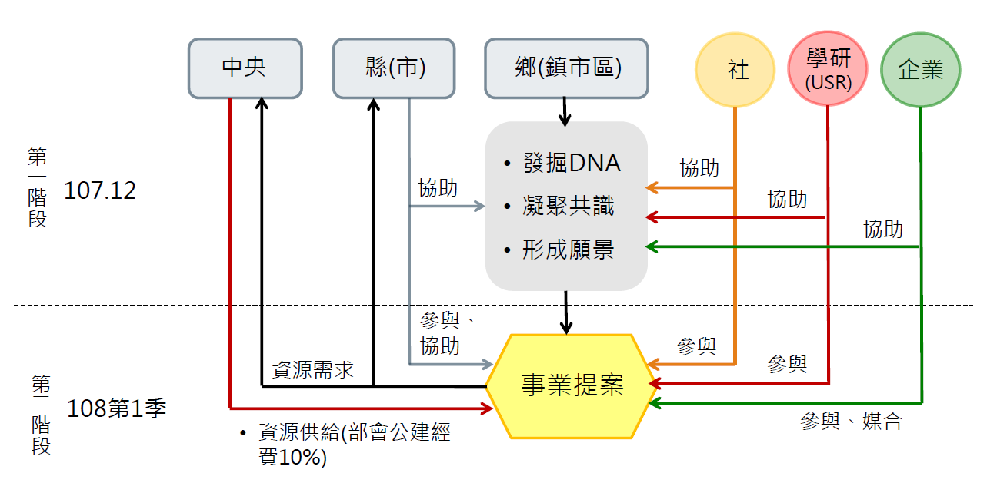
資料來源：
國發會，2018<地方創生政策構想>
地方創生事業提案流程

Slide 3

LOGO設計理念
表示孕育在地客家、閩南、原住民多元文化養分的大武山，及地方創生所擁有的在地DNA
源自屏東落山風意象，表源源不絕的推進力，風也是季節循環的象徵
風生水起而靈動
取自屏東擁有的海洋與水域的符號，浪潮也用來呈現新世代的學習潮流，以新的思維和行動翻轉在地
借喻九重葛生長特性，耐旱、喜日照，常年開花的堅毅生命力，地方創生如同扎根在地土壤而綻放出鮮豔的花朵

Slide 4
執行架構
109-1開設課程
產業鏈結與經濟永續
1. 屏東學概論(必)
2. 地方創生(必)
3. 社會企業與公益創新
4. 社區設計與創新
5. 地方文化導覽
6. 數位內容行銷實務
7. 創意群聚與地方再生
8. 行銷活動企劃
9. 地方事業財務計畫
10.文化資產行銷
11.文化傳播與在地實踐
12.創意商品設計
文化永續
共創屏台
地域夥伴網絡聯盟
產業面
共生協作
COC推進委員會
學習面
跨域共學
阿緱創生講堂
教學實踐
地方創生士學分學程
校內學生
+
校外人士

Slide 5
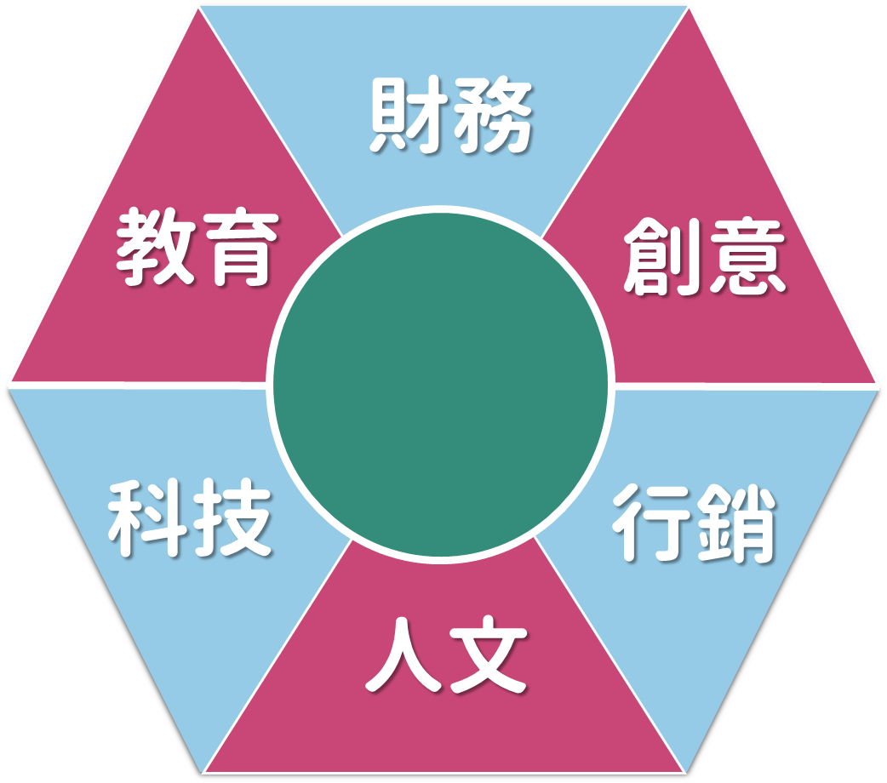

COC推進委員會
MOU
事
體
業
場域
共作
在地紮根 共作培力

Slide 6


結合課程導入資源

Slide 7
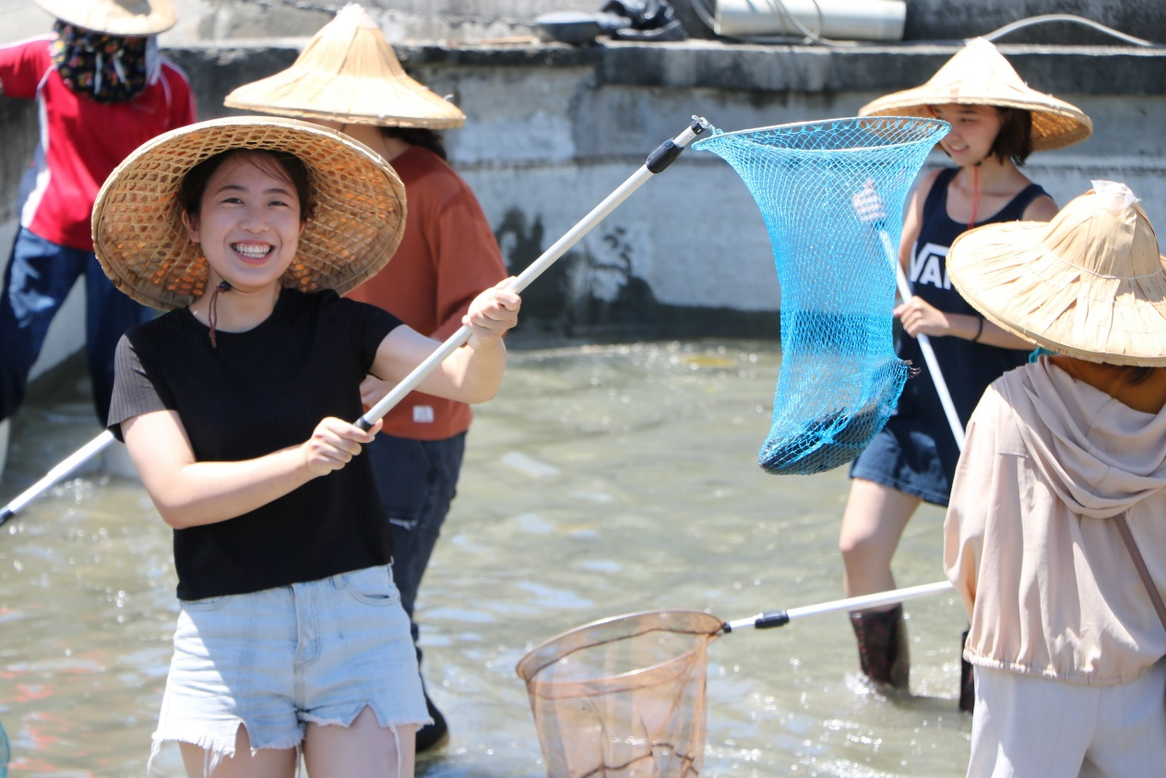
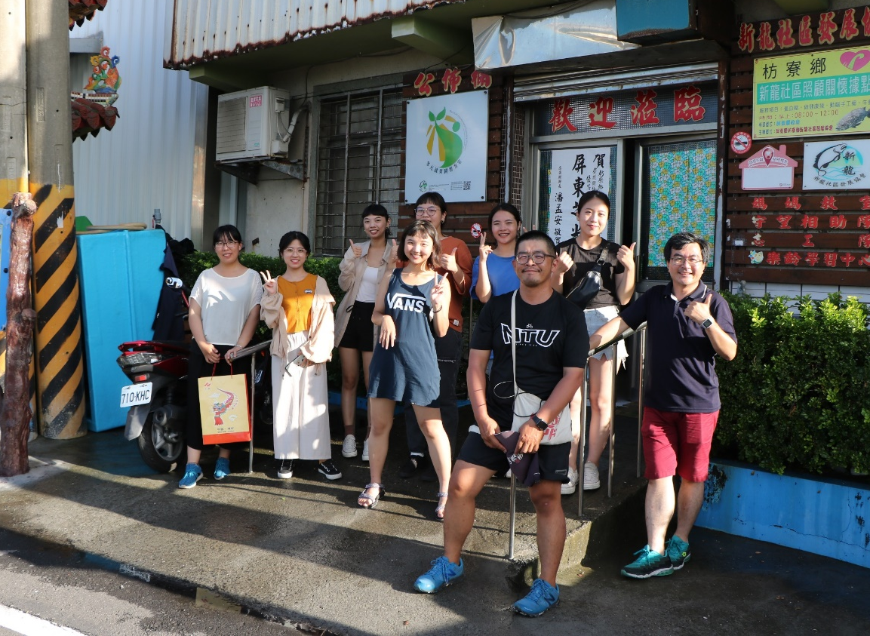
結合課程導入資源

Slide 8


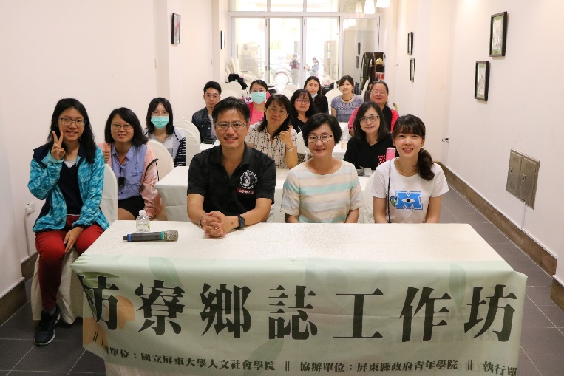
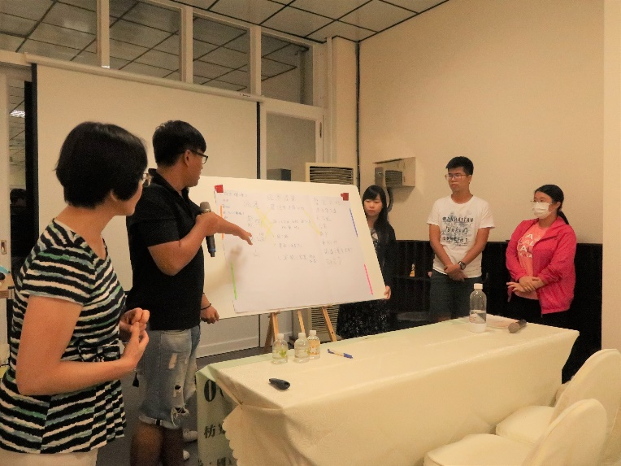
結合課程導入資源

Slide 9
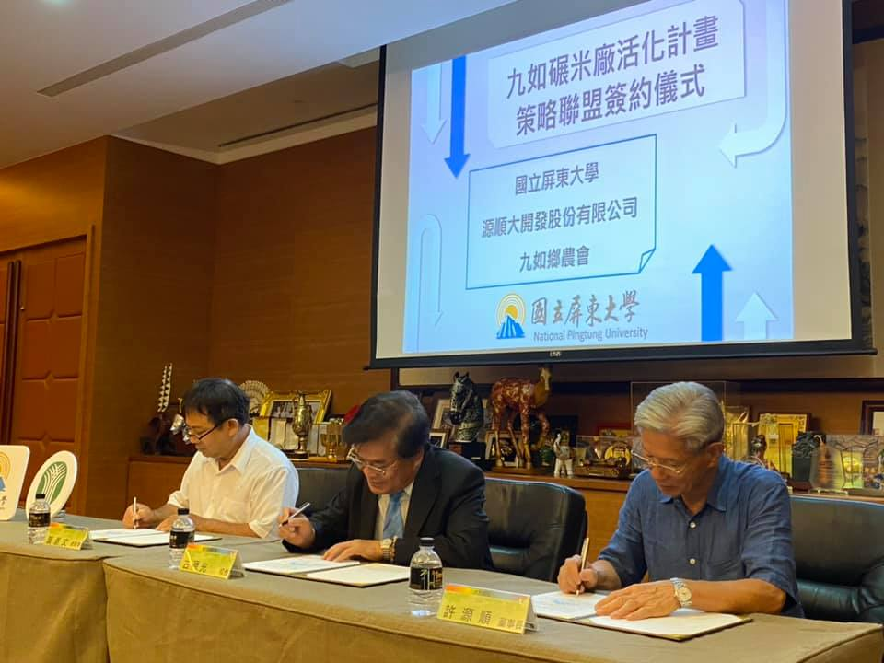
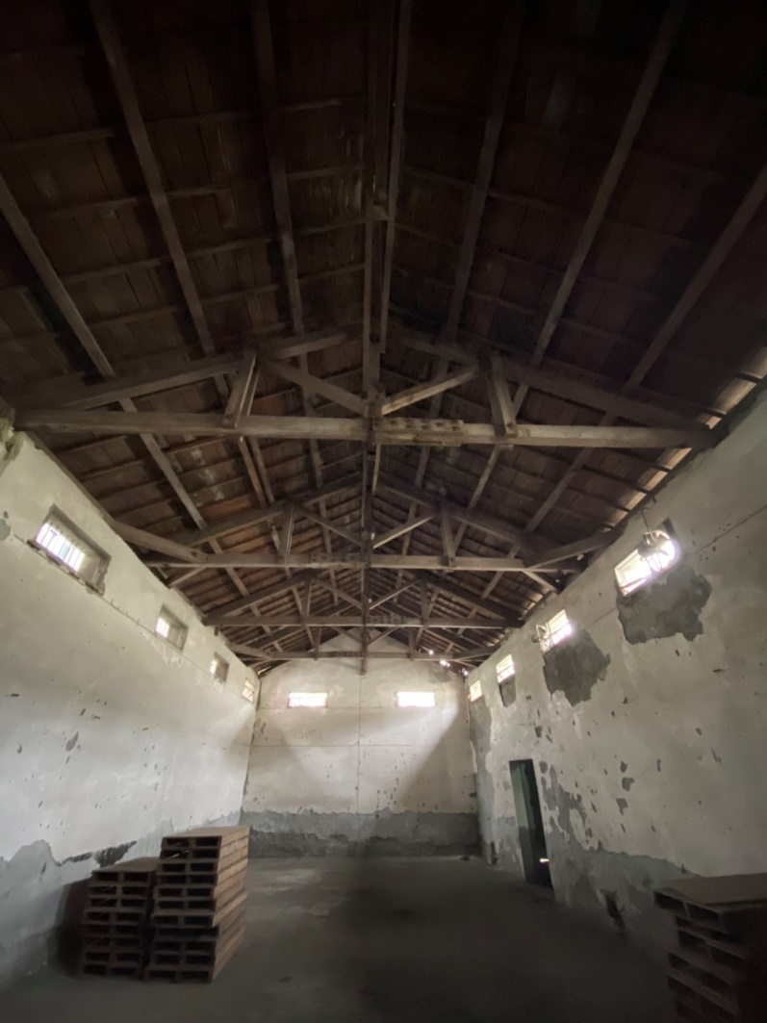
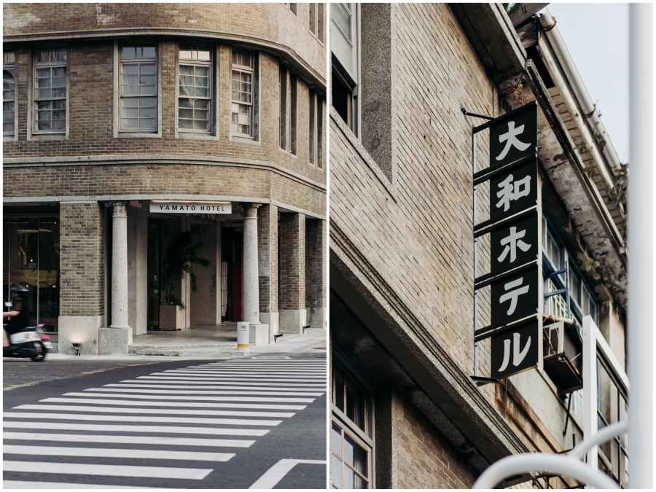
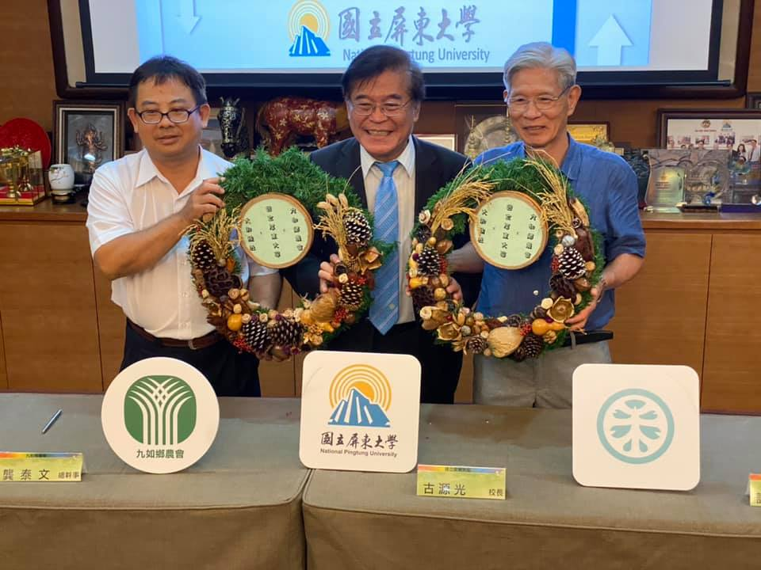
產學協力

Slide 10
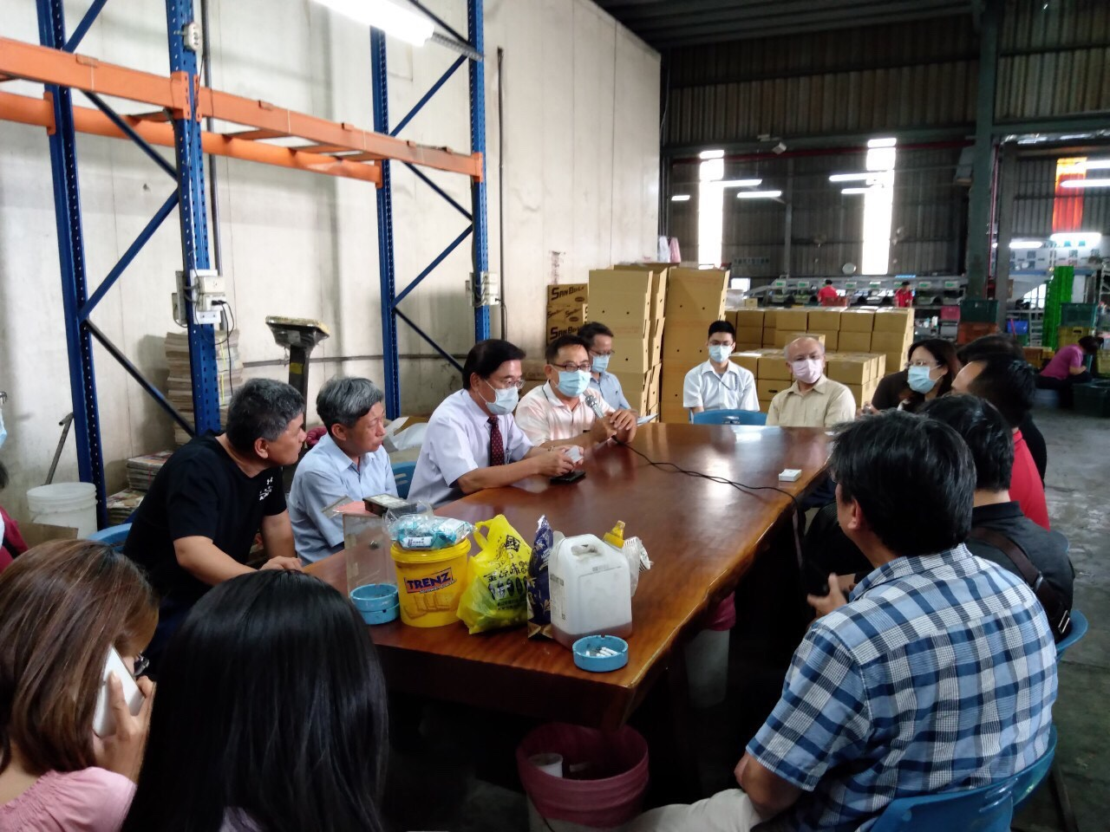
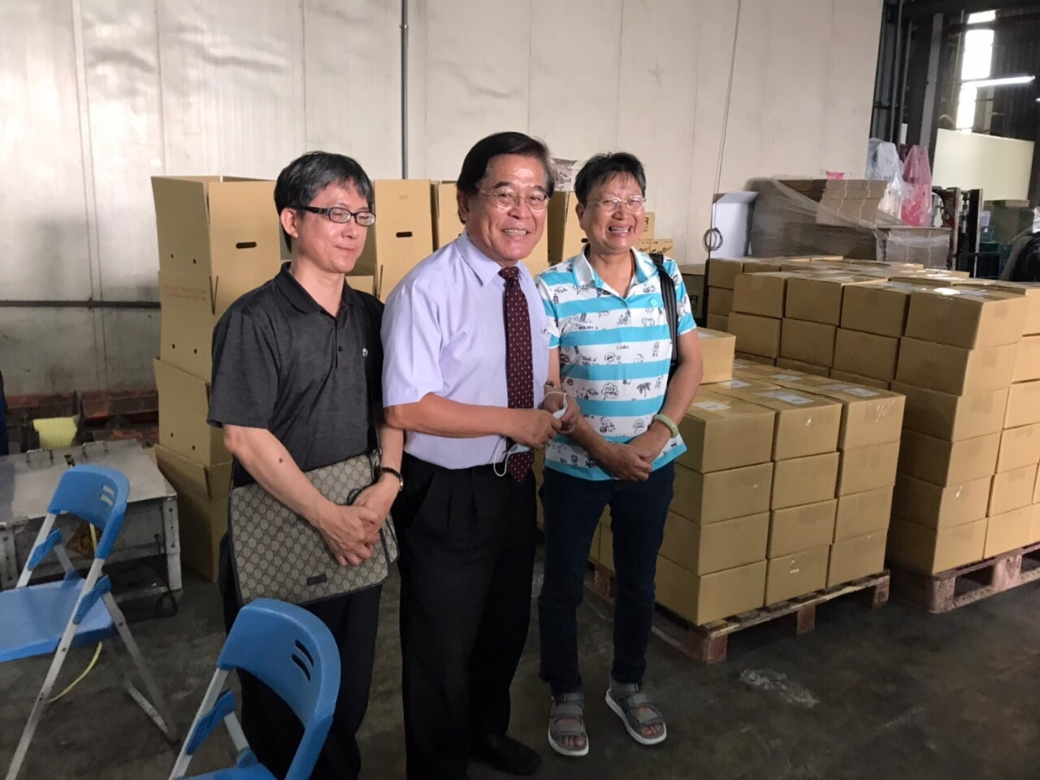
產學協力

Slide 11
報告完畢
謝謝大家

